Slide 1

Linux系统启动过程
Linux系统的启动主要分为3个阶段，每个阶段都完成不同的启动任务。本章将分析linux设备从打开电源到屏幕出现桌面lanuncher的整个Linux启动过程，并重点介绍启动中涉及的主要配置文件以及管理工具。

Slide 2
学习大纲
Linux系启动流程
Linux内核
核心初始化
系统初始化文件（inittab）
系统初始化脚本（rc.sysinit）
用户自定义启动脚本文件

Slide 3
bootloader
Bootloader 即引导加载程序，是系统加电后运行的第一段软件代码。简单的说它们都是bootloader，所完成的任务也大同小异。

Slide 4
BootLoader两种操作模式
启动加载模式：
在这种模式下，BootLoader从目标机的某个固态存储设备上将操作系统加载到RAM中运行。（其实就是正常的启动模式）
下载模式：
目标机上的BootLoader通过串口或网络连接等通信手段从宿主机上下载文件。用户还可以利用Bootloader提供的一些命令接口来完成自己想要的操作。

Slide 5
bootloader的分类
vivi是mizi开发的用于s3c241x/s3c244x 的linux bootloader，友善之臂移植了USB 下载功能后就成了现在看到的supervivi；u-boot是一个广泛用于ARM平台的bootloader, 目前也支持s3c241x/s3c244x，可以用来启动Linux；Eboot是WinCE平台下的bootloader。uboot就是通过usb来下载os image文件的bootloader; eboot就是通过ethernet下载os image的bootloader

Slide 6
x86平台体系结构
熟悉x86体系结构的朋友肯定知道，x86平台上bootloader 是由 BIOS和位于硬盘MBR中的OS Bootloader(比如Lilo 和 Grub)组成的。BIOS完成硬件的检测和资源的分配后，将硬盘MBR中的bootloader读到系统RAM中，之后此bootloader 就会开始进行主导，将内核搬到内存中以及进行一些必要的初始化工作，之后跳到内核的入口地址来执行，这样内核就开始启动，也就是系统就启动起来了

Slide 7
嵌入式平台
嵌入式平台上跟x86就有些不一样了，但是很类似，而且因为不同的平台架构本身的特点，每种平台对应的bootloader做得事情会有所不同，相对x86平台，一般不会有bios(但是这些都不是绝对的，有一些平台也会有内嵌类似bios的启动程序)，整个系统的引导加载都由存放在flash,rom等存储设备特定位置的bootloader来完成。

Slide 8
如arm平台中的2410，2440，bootloader存在在flash中的0x0的地方，板子加电后，系统会将bootloader的最前面的4k代码通过硬件逻辑自动的装载到SRAM中，之后从SRAM中的0开始执行，在这4k的程序中会完成基本的硬件的初始化，将完整的bootloader搬到内存中，并跳转到ram中的bootloader来进行继续执行

Slide 9
question
为什么要有bootloader？既然bootloader只是作硬件的初始化并将内核引导起来，那为什么不直接将这段代码加到内核中，直接启动内核就完成所有的工作？

Slide 10
bootloader总结
说到底，bootloader是一段裸机程序，是直接与硬件打交道的。① 它在系统上电后开始执行（PC系统中在bootloader之前有个BIOS固件，嵌入式系统中一般没有），其最终目的是“初始化硬件设备，准备好软件环境，最后调用操作系统内核”。② 为了方便进行底层开发（比如调试内核等），bootloader增加了很多功能，主要有UART、网络、USB、读写Flash（Nor or Nand）、解压缩、LCD支持等等。

Slide 11
这样的bootloader具有比较强大的功能，除了不能进行多任务调度，已经类似一个小型操作系统了，被称为“Monitor”。U-boot就是这样一种bootloader，全功能体积高达数百Kbytes，如果不需要这些开发调试功能，发布产品时它能配置到很小的体积。
U-Boot已经成为ARM平台标准的Bootloader。

Slide 12
U-Boot的启动代码分布在start.S、low_level_init.S、 board.c和main.c文件中。
start.S
是U-Boot整个程序的入口，该文件使用汇编语言编写，不同体系结构的动代码是不同的。
low_level_init.S
是特定开发板的设置代码；

Slide 13
board.c
包含开发板底层设备驱动；
main.c
是一个与平台无关的代码，U- Boot应用程序的入口在此文件中。

Slide 14
1. stage1：/arch/arm/cpu/aml_meson/start.S
2. stage1：/arch/arm/cpu/aml_meson/board.c，最后跳转到common/main.c，main_loop在标准转入设备中接受命令行，然后分析，查找，执行。
在CPU复位后从iROM地址0x00000000取它的第一条指令，执行iROM代码的功能是把flash中的前16K的代码加载到RAM中，系统上电后将首先执行 u-boot 程序。
u-boot.lds决定了u-boot可执行映像的连接方式，以及各个段的装载地址（装载域）和执行地址（运行域）

Slide 15
当系统启动时, ARM CPU 会跳到 0x00000000去执行,一般 BootLoader 包括如下几个部分：
1. 建立异常向量表
2. 显示的切换到 SVC 且 32 指令模式
3. 设置异常向量表
4. 关闭 TLB，MMU，cache，刷新指令 cache 数据 cache
5. 关闭内部看门狗
6. 禁止所有的中断
7. 串口初始化

Slide 16
8. tzpc（TrustZone Protection Controller）
9. 配置系统时钟频率和总线频率
10. 设置内存区的控制寄存器
11. 设置堆栈
12. 跳到 C 代码部分执行

Slide 17
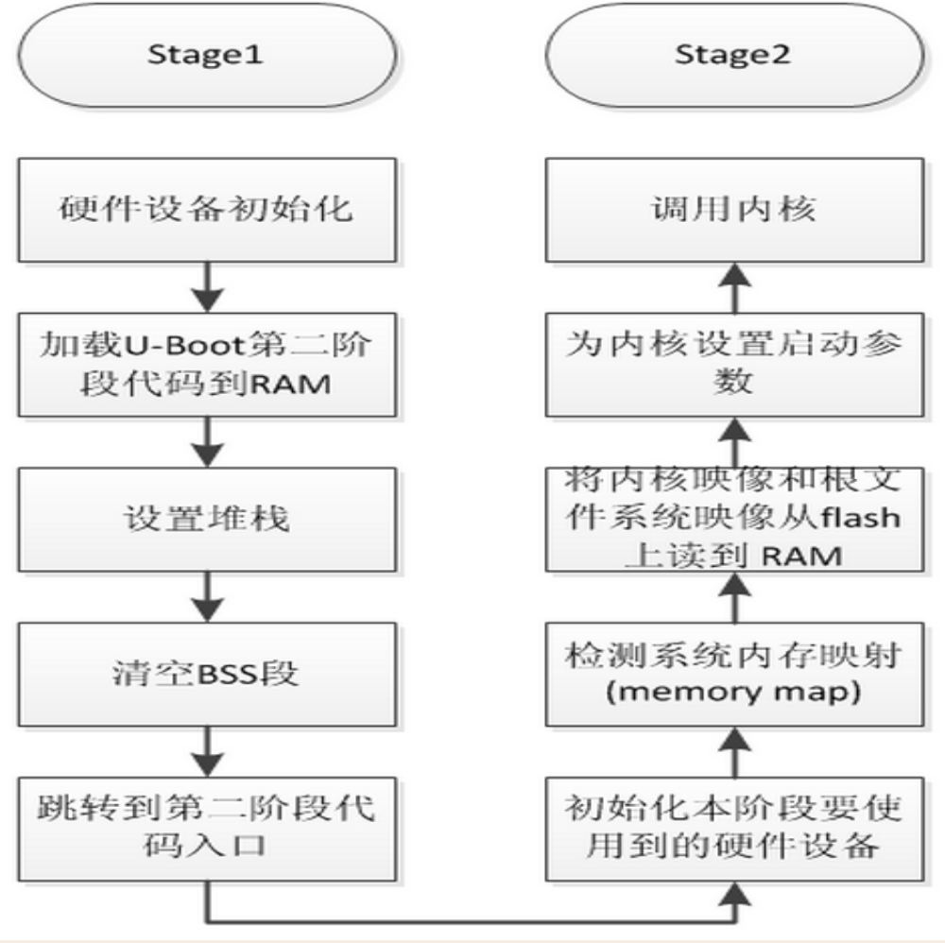

Slide 18
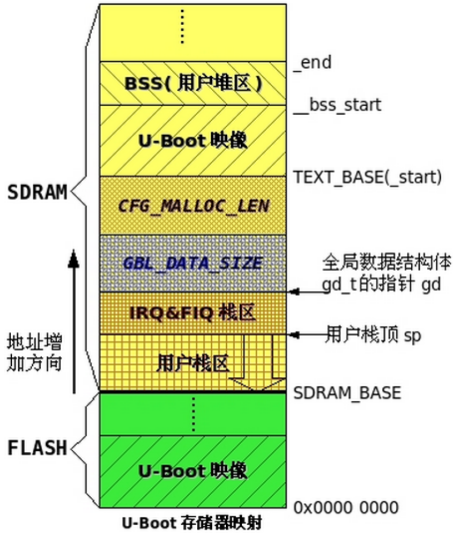
U-boot内存使用情况

Slide 19
U-Boot启动第一阶段start.S代码分析
3.1定义入口
由于一个可执行的Image必须有一个入口点，并且只能有一个全局入口，通常这个入口放在ROM（Flash）的0x0地址，因此，必须通知编译器以使其知道这个入口，该工作可通过修改连接器脚本来完成。
.globl _start /*系统复位位置,整个程序入口*/
@_start是GNU汇编器的默认入口标签，.globl将_start声明为外部程序可访问的标签，.globl是GNU汇编的保留关键字，前面加点是GNU汇编的语法
_start: b reset @0x00

Slide 20
3.2设置异常向量
.globl _start @ 全局变量,_start是GNU汇编的默认入口标签
_start: b reset @0x0,复位向量，直接跳转到reset，并且不返回,正常情况下，系统 reset 后进入的入口
ldr pc, _undefined_instruction @0x4,未定义指令，系统出错处理的入口
ldr pc, _software_interrupt @0x8，软中断，monitor 程序的入口
ldr pc, _prefetch_abort @0x0c，预取中止错误
ldr pc, _data_abort @0x10，取数据失中止错误（通常是保护现场）
ldr pc, _not_used @0x14 保留
ldr pc, _irq @0x18，中断请求
ldr pc, _fiq @0x1c 快速中断请求

Slide 21

3.3CPU进入SVC模式
程序状态寄存器CPSR
CPSR的低8位（包括I、F、T和M[4：0]）称为控制位，当发生异常时这些位可以被改变。如果处理器运行于特权模式时，这些位也可以由程序修改。

Slide 22
·中断禁止位I、F：置1时，禁止IRQ中断和FIQ中断
·T标志位：该位反映处理器的运行状态。当该位为1时，程序运行于THUMB状态，否则运行于ARM状态。该信号反映在外部引脚TBIT上。在程序中不得修改CPSR中的TBIT位，否则处理器工作状态不能确定。
运行模式位M[4：0]：这几位是模式位，这些位决定了处理器的运行模式。如
0b10000为用户模式
0b10011为管理模式

Slide 23

Thumb指令可以看做是ARM指令压缩形式的子集，是针对代码密度【1】的问题而提出的，它具有16为的代码密度。Thumb不是一个完整的体系结构，不能指望处理程序只执行Thumb指令而不支持ARM指令集。因此，Thumb指令只需要支持通用功能，必要时，可借助完善的ARM指令集，例如：所有异常自动进入ARM状态。
在编写Thumb指令时，先要使用伪指令CODE16声明，而且在ARM指令中要使用BX指令跳转到Thumb指令，以切换处理器状态。编写ARM指令时，可使用伪指令CODE32声明。

Slide 24
ARM指令是32位的，而Thumb指令时16位的，如果在1K的存储空间中，可以放32条ARM指令，就可以放64条Thumb指令，因此在存放Thunb指令时，代码密度高。
Thumb指令集没有协处理器指令、信号量指令以及访问CPSR或SPSR的指令，没有乘加指令及64位乘法指令等，且指令的第二操作数受到限制；除了跳转指令B有条件执行功能外，其他指令均为无条件执行；大多数Thumb数据处理指令采用2地址格式。

Slide 25
1、thumb指令继承了arm指令集的许多特点 thumb指令也是采用load/store结构，有数据处理、数据传送及流控制指令等。 2、thumb指令集丢弃了arm指令集一些特性 大多数thumb指令是无条件执行的（除了转移指令b），而所有arm指令都是条件执行的。许多thumb数据处理指令采用2地址格式，即目的寄存器与一个源寄存器相同，而大多数arm数据处理指令采用的是3地址格式（除了64位乘法指令外）。 3、thumb异常时表现的一些特点 所有异常都会使微处理器返回到arm模式状态，并在arm的编程模式中处理。由于arm微处理器字传送地址必须可被4整除（即字对准），半字传送地址必须可被2整除（即半字对准）。而thumb指令是2个字节长，而不是4个字节，所以，由thumb执行状态进入异常时其自然偏移与arm不同。

Slide 26
3.4将中断向量表拷贝到SRAM
3.5重定位
调试阶段的代码是直接在RAM中运行的，而最后需要把这些代码固化到Flash中，因此U-Boot需要自己从Flash转移到RAM中运行，这也是重定向的目的所在。通过adr指令得到当前代码的地址信息：如果U-boot是从RAM开始运行，则从adr,r0,_start得到的地址信息为r0=_start=_TEXT_BASE=TEXT_BASE=0x33F80000;如果U-boot从Flash开始运行，即从处理器对应的地址运行，则r0=0x0000,这时将会执行copy_loop标识的那段代码了。 _TEXT_BASE 定义在board/smdk2410/config.mk中。

Slide 27
copy_loop: /*重新定位代码到sdram*
ldmia r0!, {r9-r10} /* copy from source address [r0] */
stmia r1!, {r9-r10} /* copy to target address [r1] */
cmp r0, r2 /* until source end address [r2] */
blo copy_loop
3.6未初始化数据段清零
clear_bss: /* @该部分将未初始化数据段_bss_start----_bss_end中的数据 @清零*/
3.7初始化，现在从内存中运行

Slide 28
3.8CPU初始化
cpu_init_crit:
/* 该函数用于I/D caech,tlb的刷新，以及mmu的设置，sdram的设置
* Invalidate L1 I/D 刷新指令和数据缓存，TLB缓存表
*/
mov r0, #0 @ set up for MCR
mcr p15, 0, r0, c8, c7, 0 @ invalidate TLBs
mcr p15, 0, r0, c7, c5, 0 @ invalidate icache
3.9关闭mmu内存管理单元
3.10对内存进行初始化
所谓准备RAM空间，就是初始化内存控制器，使它可用，使得外接的SDRAM可用。
判断是否uboot已经在ram中运行，如果没有，则跳转到cache_init初始化锁相环，MUX，内存，然后跳转到lowlevel_init初始化存储器控制器。

Slide 29
3.11 exception handlers 异常向量处理
当一个异常出现以后，ARM会自动执行以下几个步骤:
a.把下一条指令的地址放到连接寄存器LR(通常是R14).---保存位置
b.将相应的CPSR(当前程序状态寄存器)复制到SPSR(备份的程序状态寄存器)中---保 存CPSR
c.根据异常类型，强制设置CPSR的运行模式位
d.强制PC(程序计数器)从相关异常向量地址取出下一条指令执行，从而跳转到相应的异常处理程序中
每一个异常向量处其实只放了一条跳转指令（因为每个异常向量只有4个字节不能放太多的程序），跳到相应的异常处理程序中。

Slide 30
uboot启动linux过程
U-Boot使用命令bootm来启动已经加载到内存中的内核。而bootm命令实际上调用的是do_bootm函数。对于Linux内核，do_bootm函数会调用do_bootm_linux函数来设置标记列表和启动内核。do_bootm_linux函数在uboot\arch\arm\lib\bootm.c

Slide 31
调用内核前，CPU必须满足下面的条件：
（1）CPU寄存器的设置
r0=0
r1=机器码
r2=内核参数标记列表在RAM中的起始地址
（2）CPU工作模式
禁止IRQ与FIQ中断
CPU为SVC模式
（3）使数据Cache与指令Cache失效

Slide 32
4.1 内核映像
由于U-Boot启动以来就一直工作在SVC模式，因此CPU的工作模式就无需设置了。
Question
CPU的工作模式有7种模式，为何非要设置为SVC模式，而不是设置为其他模式呢？

Slide 33
用户usr模式： CPU模式可以设置CPU为用户usr模式，但是由于此模式不可以直接访问板子的硬件资源，而uboot初始化，必须要去访问此类资源，所以不可以设置为usr模式。
svc模式属于特权模式，可以访问所有硬件受控资源。相对于其他的模式，SVC模式可以访问的资源更多。
uboot作用，其要做的事情是初始化系统相关硬件资源，需要获取尽量多的权限，以方便操作硬件，初始化硬件。

Slide 34
在uboot\arch\arm\lib\bootm.c的
int do_bootm_linux(int flag, int argc, char *argv[], bootm_headers_t *images)函数中：
131 void (*kernel_entry)(int zero, int arch, uint params);
220 kernel_entry(0, machid, bd->bi_boot_params);
254 kernel_entry = (void (*)(int, int, uint))images->ep;
第254行代码将内核的入口地址“images->ep”强制类型转换为函数指针。根据ATPCS规则，函数的参数个数不超过4个时，使用r0~r3这4个寄存器来传递参数。因此第220行的函数调用则会将0放入r0，机器码machid放入r1，内核参数地址bd->bi_boot_params放入r2，从而完成了寄存器的设置，最后转到内核的入口地址。
到这里，U-Boot的工作就结束了，系统跳转到Linux内核代码执行。

Slide 35
T:\amlogic\s905x_0701ql\uboot\arch\arm\include\asm\mach-types
移植uboot中机器ID必须和内核ID一致，才能够引导内核
uboot机器ID定义在：uboot\arch\arm\include\asm\mach-types
  有：#define MACH_TYPE_SMDK2410 193
内核ID号定义在：common/arch/arm/include/asm/mach-types
有：smdk2410 ARCH_SMDK2410 SMDK2410 193

Slide 36
Linux内核启动分析
1.1内核压缩和解压缩代码
内核压缩和解压缩代码都在目录kernel/arch/arm/boot/compressed，编译完成后将产生head.o、misc.o、piggy.gzip.o、vmlinux、decompress.o这几个文件。
head.o是内核的头部文件，负责初始设置；
misc.o将主要负责内核的解压工作，它在head.o之后；
piggy.gzip.o是一个中间文件，其实是一个压缩的内核(kernel/vmlinux)，只不过没有和初始化文件及解压文件链接而已；
vmlinux是没有压缩过的内核(zImage是压缩过的内核)，就是由piggy.gzip.o、head.o、misc.o组成的；
而decompress.o是为支持更多的压缩格式而新引入的。
在BootLoader完成系统的引导以后并将Linux内核调入内存之后，调用do_bootm_linux()，这个函数将跳转到kernel的起始位置。

Slide 37
我们知道 u-boot 引导内核启动的最后一步是：通过一个函数指针kernel_entry()带三个参数跳转到内核（zImage）入口点开始执行，此时，u-boot的任务已经完成，控制权完全交给内核（ zImage ）。

Slide 38
如果kernel没有被压缩，就可以启动了。如果kernel被压缩过，则要进行解压，在压缩过的kernel头部有解压程序。压缩过的kernel入口第一个文件源码位置在arch/arm/boot/compressed/head.S。它将调用函数decompress_kernel()，这个函数在文件arch/arm/boot/compressed/misc.c中，decompress_kernel()又调用proc_decomp_setup(),arch_decomp_setup()进行设置，然后打印出信息“ Uncompressing Kernel Image ... OK”后，调用gunzip()将内核放于指定的位置。
Starting kernel ...
这也是由decompress_kernel函数输出的，执行完解压过程，再返回到head.S启动内核。

Slide 39
Linux内核启动第一阶段stage1
承接上文，这里所以说的第一阶段stage1就是内核解压完成并出现 Uncompressing Kernel Image ... OK之后的阶段。
这一阶段的代码是从\arch\arm\kernel\head.S开始的。

Slide 40
主要完成的工作：
cpu ID检查
machine ID(也就是开发板ID)检查
开启MMU
创建初始化页表（initial page table）
设置C代码运行环境
__mmap_switched函数专用来设置C语言的执行环境，比如重定位工作，堆栈，以 及BSS段的清零。
跳转到内核第一个真正的C函数startkernel开始执行。

Slide 41
kernel运行时的内存布局
在开发板meson8中，SDRAM开始内存地址是0x00200000。 ARM Linux kernel将SDRAM的开始地址定义为PHYS_OFFSET。经bootloader加载kernel并由自解压部分代码运行后，最终kernel被放置到KERNEL_RAM_PADDR（=PHYS_OFFSET + TEXT_OFFSET，即0x00208000）地址上的一段内存，经此放置后，kernel代码以后均不会被移动。
在进入kernel代码前，即bootloader和自解压缩阶段，ARM未开启MMU功能。因此kernel启动代码一个重要功能是设置好相应的页表，并开启MMU功能。为了支持MMU功能，kernel镜像中的所有符号，包括代码段和数据段的符号，在链接时都生成了它在开启MMU时，所在物理内存地址映射到的虚拟内存地址。

Slide 42
内核映像
在进入kernel代码前，即bootloader和自解压缩阶段，ARM未开启MMU功能。因此kernel启动代码一个重要功能是设置好相应的页表，并开启MMU功能。为了支持MMU功能，kernel镜像中的所有符号，包括代码段和数据段的符号，在链接时都生成了它在开启MMU时，所在物理内存地址映射到的虚拟内存地址。
以arm kernel第一个符号（函数）stext为例，在编译链接，它生成的虚拟地址是0xc0008000，而放置它的物理地址为0x00208000。实际上这个变换可以利用简单的公式进行表示：va = pa – PHYS_OFFSET + PAGE_OFFSET。Arm linux最终的kernel空间的页表，就是按照这个关系来建立。
之所以较早提及arm linux 的内存映射，原因是在进入kernel代码，里面所有符号地址值为清一色的0xCXXXXXXX地址，而此时ARM未开启MMU功能，故在执行stext函数第一条执行时，它的PC值就是stext所在的内存地址（即物理地址，0x0208000）。因此，下面有些代码，需要使用地址无关技术。

Slide 43
Linux内核启动第二阶段stage2
Linux内核启动的第二阶段从start_kernel函数开始。start_kernel是所有Linux平台进入系统内核初始化后的入口函数，它主要完成剩余的与 硬件平台相关的初始化工作，在进行一系列与内核相关的初始化后，调用第一个用户进程－ init 进程并等待用户进程的执行，这样整个 Linux内核便启动完毕。该函数位于init/main.c文件中，主要工作流程如图3所示：

Slide 44
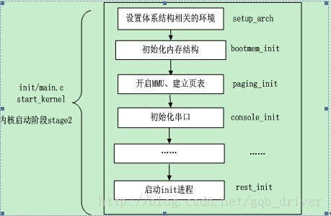
start_kernel流程图

Slide 45
1) 调用setup_arch()函数进行与体系结构相关的第一个初始化工作；对不同的体系结构来说该函数有不同的定义。对于ARM平台而言，该函数定义在 arch/arm/kernel/setup.c。它首先通过检测出来的处理器类型进行处理器内核的初始化，然后通过bootmem_init()函数根据系统定义的meminfo结构进行内存结构的初始化，最后跳到__enable_mmu开启MMU，创建内核页表，映射所有的物理内存和IO空间。
2)创建异常向量表和初始化中断处理函数；
3)初始化系统核心进程调度器和时钟中断处理机制；

Slide 46
4)初始化串口控制台（console_init）；
ARM-Linux 在初始化过程中一般都会初始化一个串口做为内核的控制台，而串口Uart驱动却把串口设备名写死了，如本例中linux2.6.37串口设备名为ttyO0，而不是常用的ttyS0。有了控制台内核在启动过程中就可以通过串口输出信息以便开发者或用户了解系统的启动进程。
5)创建和初始化系统cache，为各种内存调用机制提供缓存，包括;动态内存分配，虚拟文件系统（VirtualFile System）及页缓存。
6)初始化内存管理，检测内存大小及被内核占用的内存情况；
7)初始化系统的进程间通信机制（IPC）； 当以上所有的初始化工作结束后，start_kernel()函数会调用rest_init()函数来进行最后的初始化，包括创建系统的第一个进程－init进程来结束内核的启动。

Slide 47
挂载根文件系统
4.1根文件系统至少包括以下目录
/sbin/：存储着开机过程中所需的系统执行文件。
/dev/：存储设备文件。
/boot目录：存放引导相关的文件。
/proc：一个虚拟文件系统(virtual filesystem)，本身不占任何硬盘空间。
/sys:这个目录其实跟/proc非常类似，也是一个虚拟的档案系统，主要也是记录与核心相关的资讯。 包括目前已载入的核心模组与核心侦测到的硬体装置资讯等等。 这个目录同样不占硬盘容量。

Slide 48
以只读的方式挂载根文件系统，之所以采用只读的方式挂载根文件系统是因为：此时Linux内核仍在启动阶段，还不是很稳定，如果采用可读可写的方式挂载根文件系统，万一Linux不小心宕机了，一来可能破坏根文件系统上的数据，再者Linux下次开机时得花上很长的时间来检查并修复根文件系统。
挂载根文件系统的目的有两个：一是安装适当的内核模块，以便驱动某些硬件设备或启用某些功能；二是启动存储于文件系统中的init服务，以便让init服务接手后续的启动工作。

Slide 49
4.2启动init服务
Linux内核启动后的最后一个动作，就是从根文件系统上找出并执行init服务。找到init服务后，Linux会让init服务负责后续初始化系统使用环境的工作，init启动后，就代表系统已经顺利地启动了linux内核。启动init服务时，init服务进行初始化系统环境的工作。init服务在linux启动过程中会执行以下几个Script：

Slide 50
Init.rc
Init.trace.rc
Ueventd.rc
ueventd.amlogic.rc
Init.usb.rc
init.environ.rc
init.amlogic.board.rc
init.amlogic.rc
Init.amlogic.usb.rc

Slide 51
主要的功能是设置系统的基本环境，当init服务执行成下面一系列工作：
a.启动udev
b.设置内核参数
c.设置系统时间
d.将硬件时间设置为系统时间
e.启用交换内存空间
f.执行swpaon –a –e，以便根据/etc/fstab的设置启用所有的交换内存空间。
g.检查并挂载所有文件系统

Slide 52
h.检查所有需要挂载的文件系统，以确保这些文件系统的完整性。检查完毕后以可读可写的方式挂载文件系统。
i.初始化硬件设备
j.Init服务会管理所有的串行端口设备，比如调制解调器、不断电系统、串行端口控制台等。清除过期的锁定文件与IPC文件
k.建立用户接口
init服务的最后一个工作，就是建立linux的用户界面，好让用户可以使用linux。至此，整个Linux内核启动完毕。

Slide 53
6 重启和关闭系统
Linux下常用的关机/重启命令有、halt、reboot
Halt the system
-d SEC Delay interval
-n Do not sync
-f Force (don't go through init)

